Slide 1
Groep 4 Begrijpend lezen lezen
Welke vaardigheden heeft een kind nodig?
Wat doen wij op school?
Wat kunt u thuis doen om deze vaardigheden te stimuleren?

Slide 3
Lezen in groep 4
Technisch lezen AVI
Technisch lezen DMT
Technisch lezen: Estafette
Begrijpend lezen: Nieuwsbegrip
Begrijpend lezen: Grip
Lezen in het bibliotheekboek
Zelf leesboeken meenemen van huis stimuleren wij!

Slide 4
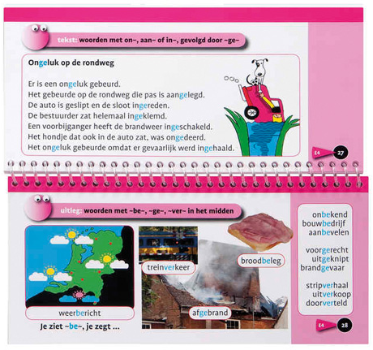
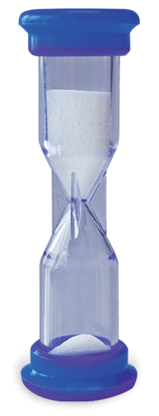
Technisch lezen
Woordrijtjes en teksten Vloeiend & Vlot lezen
Woorden in klankgroepen verdelen,
daarna vlot lezen
Bananenschil Ba-na-nen-schil

Slide 5
Samen lezen!
Notes:
Ouders gaan samen lezen. BELANGRIJK: lees de opdracht goed (begrijpend lezen!). Opdracht 2 is alleen oefenen (niet met zandloper). Doel: oefening baart kunst!

Slide 6
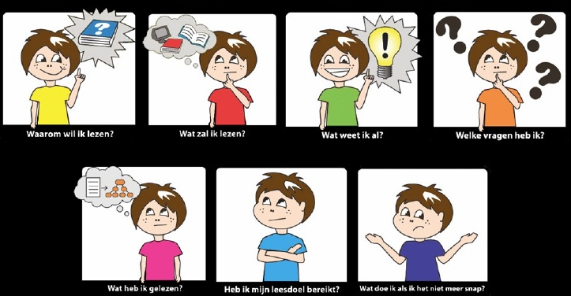
Voorwaarden begrijpend lezen
Technisch leesniveau moet voldoende zijn!
Woordenschat (tips!)
Kennis van de wereld (Jeugdjournaal, Klokhuis)
Kennis van taal
Motivatie

Slide 7
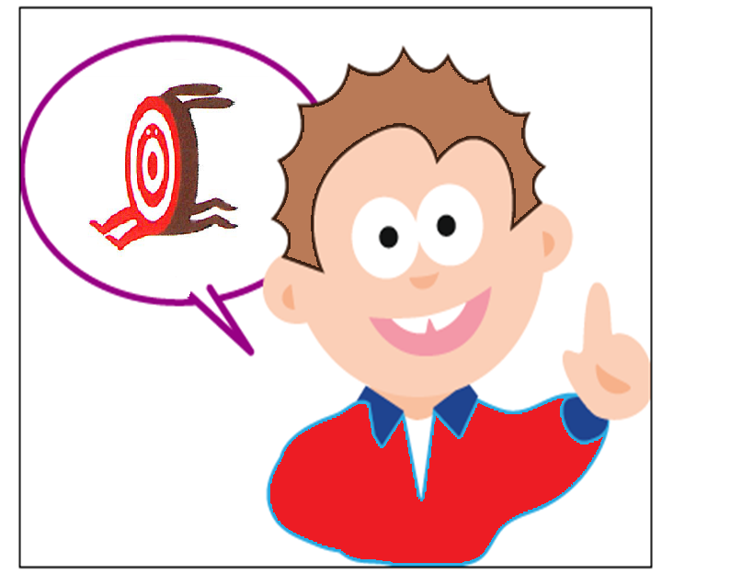
Doel bepalen Waarom lees ik de tekst?
Kinderen kunnen verschillende tekstsoorten herkennen en benoemen.
Kinderen kunnen voorbeelden geven van de plek waar ze de verschillende teksten kunnen tegenkomen.
Kinderen kunnen voorbeelden geven van verschillende redenen om iets te lezen.

Slide 8
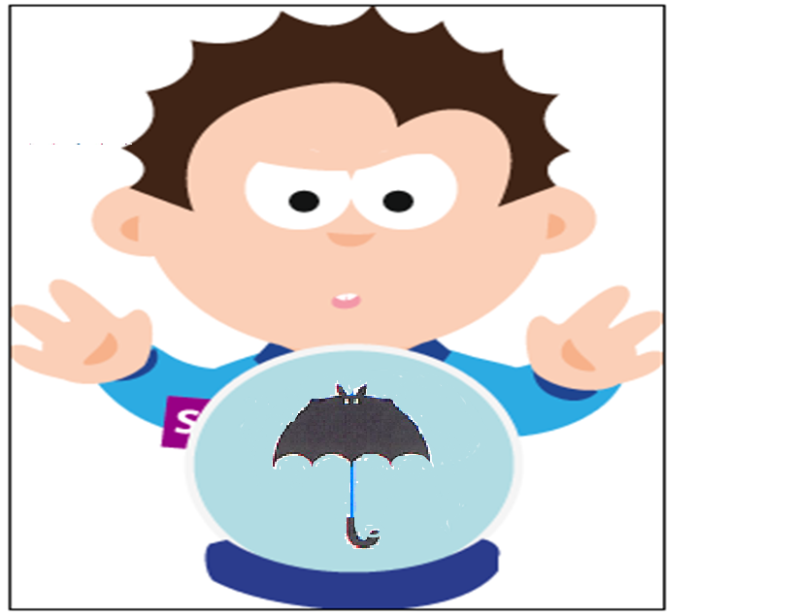
Voorspellen Waar gaat de tekst over?
Kinderen leren voorspellen waar de tekst over gaat (onderwerp) door naar de titel en het beeldmateriaal te kijken.
Een voorspelling is nooit fout! Het gaat erom dat de kinderen al hebben nagedacht over het onderwerp: de hersenen zijn geactiveerd en daardoor zullen zij de tekst beter begrijpen.

Slide 9
Herstellen Wat doe ik als ik het niet meer snap?
Kinderen oefenen het herlezen van een (stukje) tekst als ze iets niet begrijpen. Lees terug in de tekst! Zoek het antwoord in de tekst!
Kijk naar het woord: ken ik een deel van het woord? Bijvoorbeeld: het woordweb!
Doel bepalen
Doel bepalen
Doel bepalen
02. Voorspellen
Voorspellen
Voorspellen
Voorspellen
Voorspellen
Voorspellen
03. Voorkennis
ophalen
Voorkennis ophalen
Voorkennis ophalen
Voorkennis ophalen
Voorkennis ophalen
04. Herstellen
Herstellen
Herstellen
Herstellen
Herstellen
Herstellen
05. Vragen stellen
Vragen stellen
Vragen stellen
Vragen stellen
Vragen stellen
Vragen stellen
06. Visualiseren
Visualiseren
Visualiseren
Visualiseren
Visualiseren
Visualiseren
07. Samenvatten
Samenvatten
Samenvatten
Samenvatten
Samenvatten
Samenvatten
08. Opzoek-
vaardigheden
Opzoekvaardigheden
Opzoekvaardigheden
Opzoekvaardigheden
09. Informatie en meningen vergelijken en beoordel
Informatie en meningen vergelijken en beoordelen
Informatie en meningen vergelijken en beoordelen
Informatie en meningen vergelijken en beoordelen
bladerboek-Malmberg-lesmateriaal-image
Kinderen kunnen verschillende tekstsoorten herkennen en benoemen.
Kinderen kunnen voorbeelden geven van verschillende redenen om iets te lezen.
Kinderen kunnen voorbeelden geven van (het nut van) verschillende teksten.

Slide 10
Vragen stellen Welke vragen zie ik?
Kinderen kunnen de volgende vragen beantwoorden over de tekst: Wie – Wat – Waar – Wanneer - Welke

Slide 11
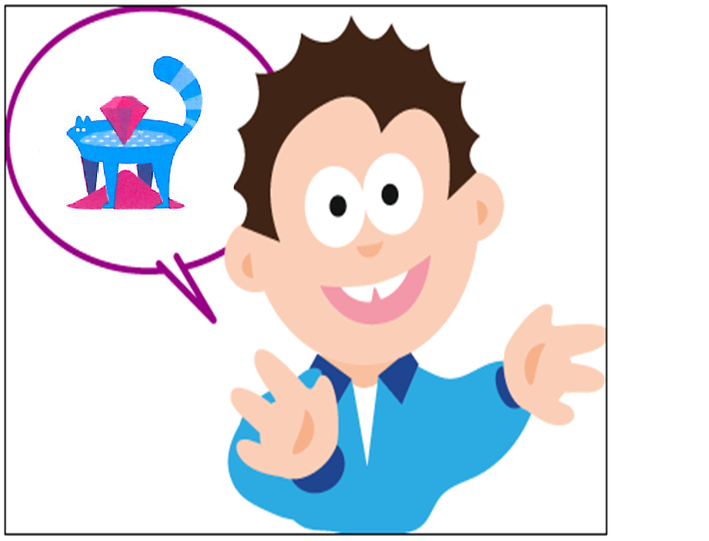
Samenvatten Hoe vat ik samen?
Kinderen kunnen in eigen woorden beschrijven waar een tekst over gaat.
De kinderen arceren/kleuren de belangrijke (kern)woorden in de tekst.

Slide 12
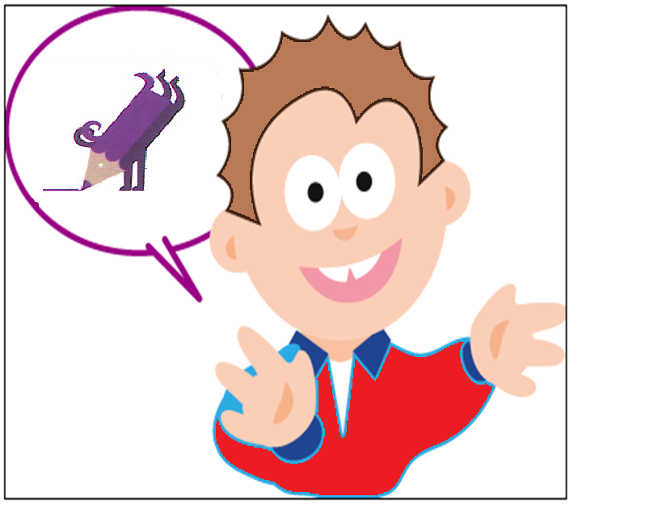
Visualiseren Welk plaatje past bij de tekst?
Kinderen kunnen tijdens het lezen een plaatje maken bij een woord, zin of stukje tekst.
Kinderen constateren dat de plaatjes die je in je hoofd maakt over een onderwerp kunnen veranderen als je nieuwe informatie krijgt.
Notes:
Na deze dia een voorbeeld!

Slide 13
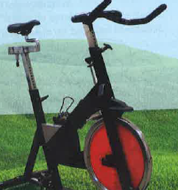
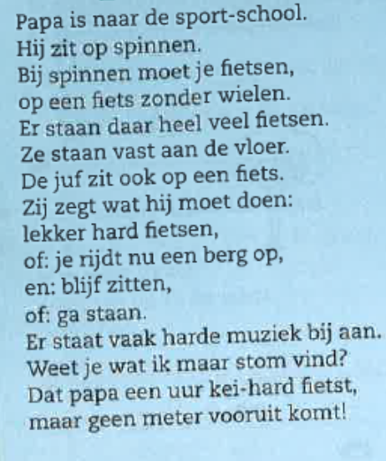
Notes:
Voorbeeld uit Grip. Ouders zien eerst de titel. Waar denkt u aan bij spinnen? Verandert uw beeld als u het plaatje ziet? En is de betekenis van het woord ‘spinnen’ veranderd na het lezen van de tekst?

Slide 14
Notes:
Voorbeelden van vragen

Slide 15
Ga naar www.kahoot.it
Voer de Game Pin in
Vul een nickname in
Tijd om de quiz te spelen..
Notes:
6 vragen over de presentatie

Slide 16
Wat kunt u thuis doen?
Leg de lat niet te hoog
Veel voordoen. Modelen.
Reken- en taaltassen, bibliotheek!
Bezig zijn met lezen moet plezierig zijn
Het is prettig voor een kind om iets te doen wat het kan, het zelfvertrouwen zal daardoor groeien
Sluit aan bij de belevingswereld, leeftijd en het niveau van uw kind
Zorg voor een ontspannen sfeer
Geef complimenten
Wees positief over lezen

Slide 17
Nog even kort
Taal: het werkwoord het wanneer-deel
het wie-deel het waar-deel
het voorzetsel zinsdelen verplaatsen
vraagzin/vertelzin het bijvoeglijk naamwoord
De woordclusters
Spelling: ei/ij au/ou
d of t ? lange klank of korte klank?
Rekenen de sommen tot 100 de tafels van 1, 2, 3, 4, 5 en 10
geldrekenen

